Slide 1
2차원 배열
쥐잡듯 (안)자바
PAGE
1
POWER POINT PRESENTATION

Slide 2
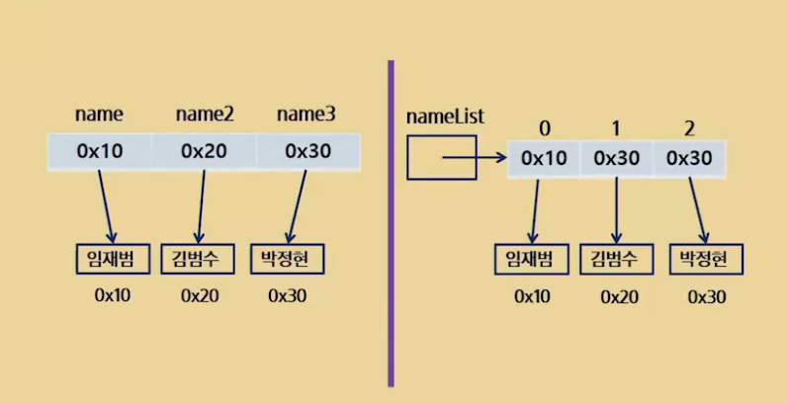
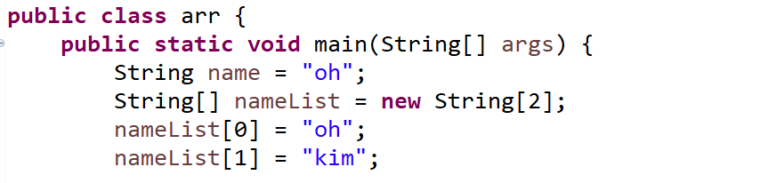
String 배열
POWER POINT PRESENTATION

Slide 3
참고
자바의 String은 참조 자료형 이지만 다른 참조 자료형과 다르게 변하지 않음(immutable)
따라서 String 객체들의 연산이 이루어지면 새로운 객체를 계속 만들어야 하기 때문에 비 효율적
=> Java Heap 안에 String Constant Pool(상수 메모리)을 만들어 같은 값을 참조하도록 만듦
POWER POINT PRESENTATION

Slide 4
참고
Java Heap(메모리 영역)
String word1 = “hello”;
String word2 = “hello”;
hello
String word3 = “hi”;
hi
String new word4 = “hello”;
hello
String pool
String new word5 = “hello”;
hello
POWER POINT PRESENTATION

Slide 5
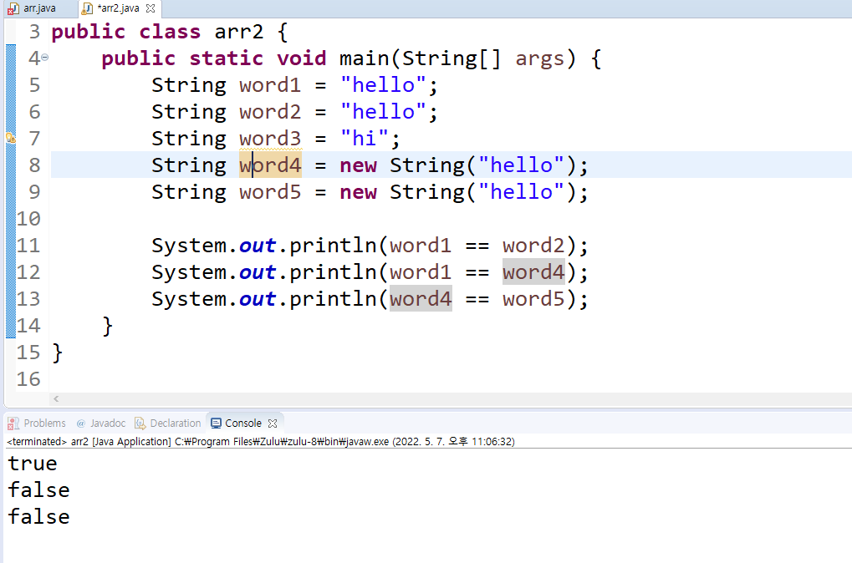
참고
Java Heap(메모리 영역)
word1 == word2
hello
hello
hi
word4
!=
Word5
String pool
hello
POWER POINT PRESENTATION

Slide 6
2차원 배열
Int[][] arr2 = new int[3][];
arr2[0] = new int[3];
Arr2[1] = new int[2];
arr2
POWER POINT PRESENTATION

Slide 7
2차원 배열
arr.length => 3
Int[][] arr = new int[3][2];
Arr[0].length => 2
arr[0][1] = 10;
10
arr
POWER POINT PRESENTATION

Slide 8
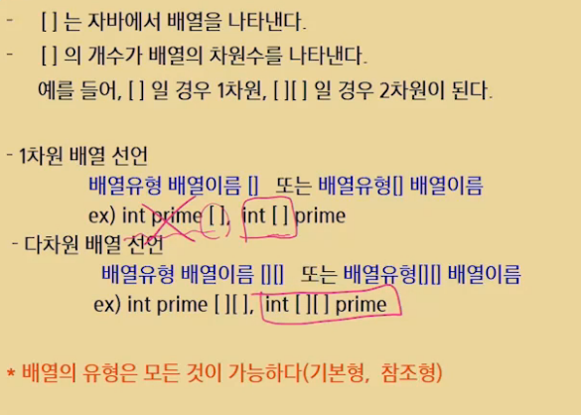
2차원 배열
POWER POINT PRESENTATION

Slide 9
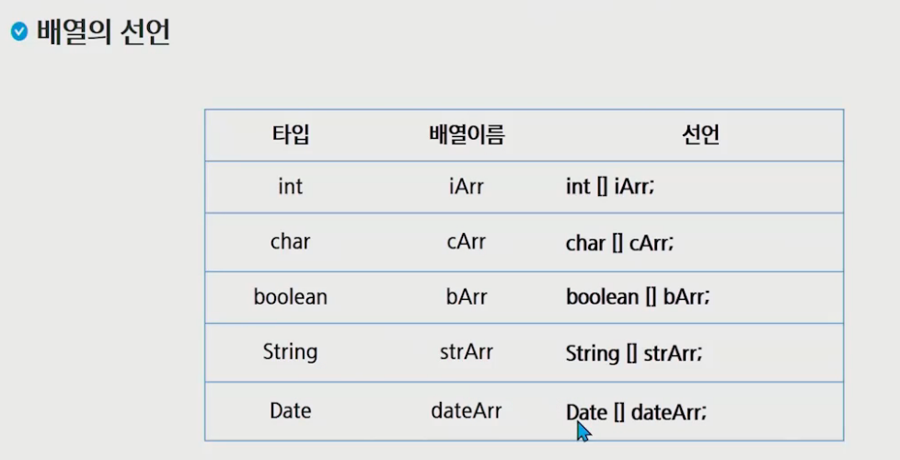
배열의 선언
POWER POINT PRESENTATION

Slide 10
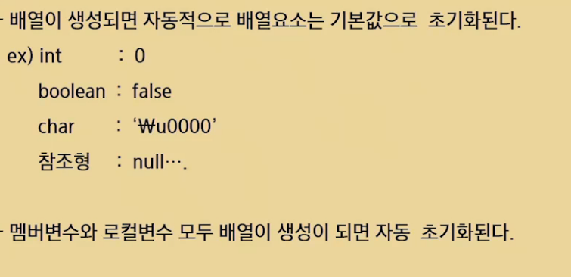
자동 초기화
Int a;
System.out.println(a);
=> 에러 발생
POWER POINT PRESENTATION

Slide 11
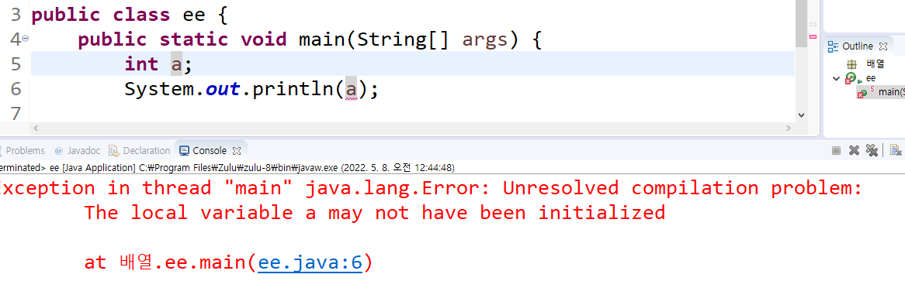
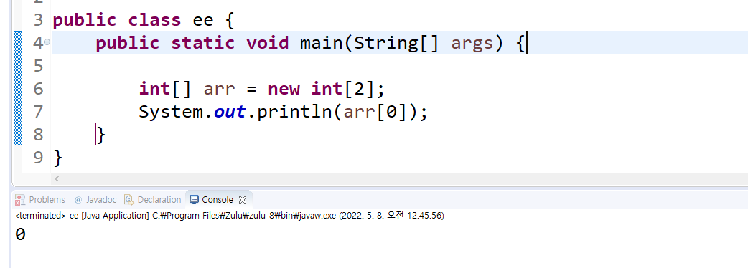
자동 초기화
POWER POINT PRESENTATION

Slide 12
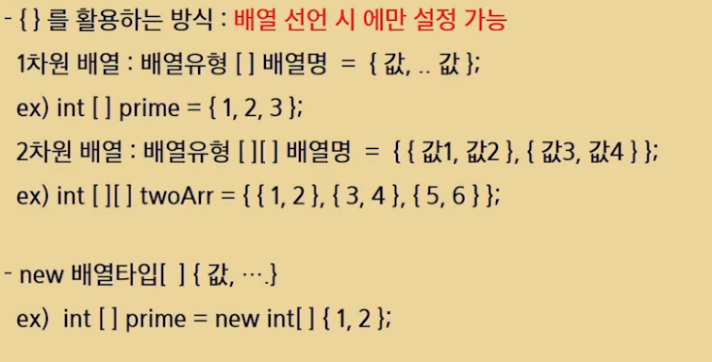
배열 초기화
POWER POINT PRESENTATION

Slide 13
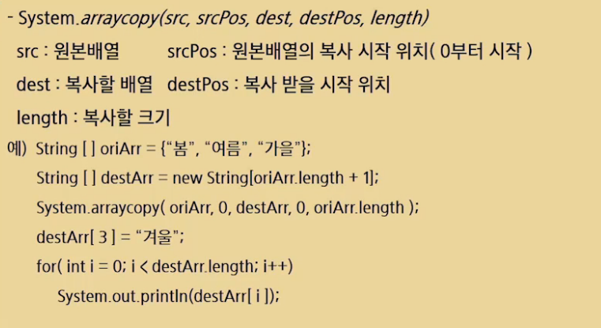
배열 복사
POWER POINT PRESENTATION

Slide 14
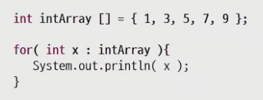
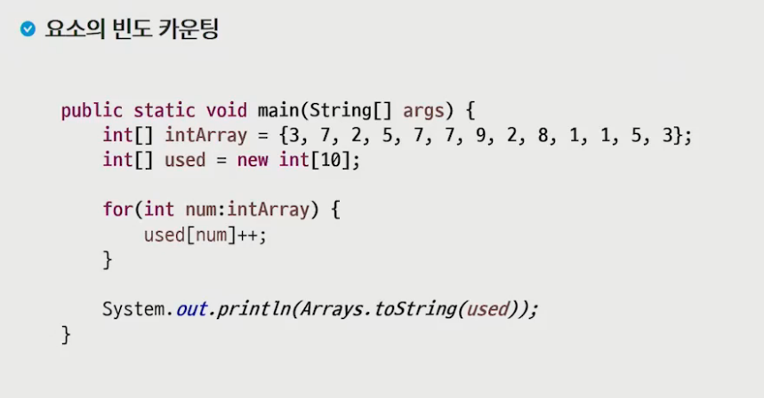


참고
POWER POINT PRESENTATION

Slide 15
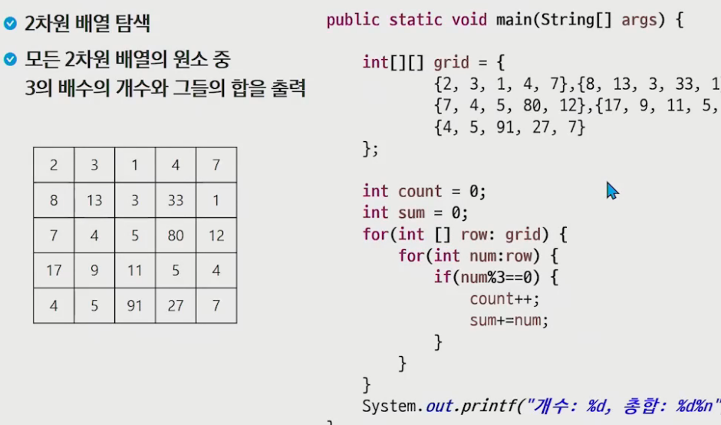
2차원 배열 탐색
POWER POINT PRESENTATION

Slide 16


델타 탐색
Int[][] arr = new int[4][4];
arr[0][0]
 |  | arr[1][2]
 | arr[2][1] | arr[2][2] | arr[2][3]
 |  | arr[3][2]
arr[0]
델타 탐색 상 하 좌 우 행 int[] dr = {-1, 1, 0, 0} 열 int[] dc = {0, 0, -1, 1}
arr[1]
arr[2]
int r = 2;
int c = 2;
for(int d = 0; d < 4; d++){ tmp_r += r + dr[d];
tmp_c += c + dc[d];
}
arr[3]
d == 0
tmp_r =>1
tmp_c =>2
d == 1
tmp_r =>3
tmp_c =>2
d == 2
tmp_r =>2
tmp_c =>1
d == 3
tmp_r =>2
tmp_c =>3
POWER POINT PRESENTATION

